Slide 1
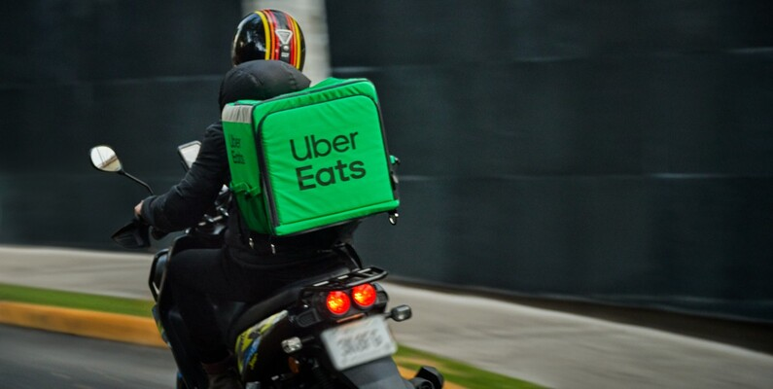

Food Delivery Time Prediction 🛵
Optimize Food Delivery: Predict Times with Real-World Data!

Slide 2

agenda
01
Data Understanding
02
Data Preprocessing & Exploratory Data Analysis (EDA)
03
Modeling & Evaluation
04
Conclusion Recommendation

Slide 3

01
Data Understanding

Slide 4
Deskripsi Data
Order_ID: Unique identifier for each order.
Distance_km: The delivery distance in kilometers.
Weather: Weather conditions during the delivery, including Clear, Rainy, Snowy, Foggy, and Windy.
Traffic_Level: Traffic conditions categorized as Low, Medium, or High.
Time_of_Day: The time when the delivery took place, categorized as Morning, Afternoon, Evening, or Night.
Vehicle_Type: Type of vehicle used for delivery, including Bike, Scooter, and Car.
Preparation_Time_min: The time required to prepare the order, measured in minutes.
Courier_Experience_yrs: Experience of the courier in years.
Delivery_Time_min: The total delivery time in minutes (target variable).
Datasets ini dirancang untuk memperkirakan waktu pengiriman makanan berdasarkan berbagai faktor yang mempengaruhi seperti jarak, cuaca, kondisi lalu lintas, dan waktu. Kumpulan data ini menawarkan tantangan praktis dan menarik bagi praktisi pembelajaran mesin, terutama mereka yang tertarik pada logistik dan riset operasi.

Slide 5

Background
Dataset ini berisi informasi tentang waktu pengiriman makanan oleh layanan food delivery berdasarkan berbagai faktor, seperti jarak restoran ke pelanggan, kondisi cuaca, lalu lintas, dan kecepatan pengiriman.
OBJECTIVE
Mengidentifikasi faktor-faktor utama yang mempengaruhi waktu pengiriman makanan agar layanan food delivery dapat meningkatkan ketepatan waktu pengiriman.

Slide 6
Problem Statement
Bagaimana faktor-faktor seperti cuaca, tingkat lalu lintas, dan waktu dalam sehari mempengaruhi waktu pengiriman makanan?
Apakah ada korelasi antara jarak pengiriman dan waktu pengiriman makanan?
Bagaimana pengalaman kurir mempengaruhi waktu pengiriman?
Apakah jenis kendaraan yang digunakan berpengaruh terhadap waktu pengiriman?
Dapatkah kita memprediksi waktu pengiriman berdasarkan fitur-fitur yang tersedia?
OBJECTIVE
Memprediksi waktu pengiriman makanan berdasarkan berbagai faktor lingkungan dan operasional, sehingga layanan food delivery dapat mengoptimalkan proses pengiriman dan meningkatkan kepuasan pelanggan.

Slide 7
02
Data Preprocessing & Exploratory Data Analysis (EDA)

Slide 8
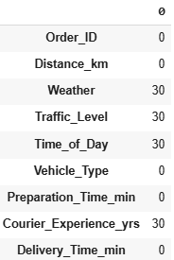
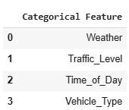
Cleaning Data
Transformasi Data
Mengisi Kolom Object dengan Mode dan Kolom Numerik dengan Mean
Label encoding untuk data categorical

Slide 9
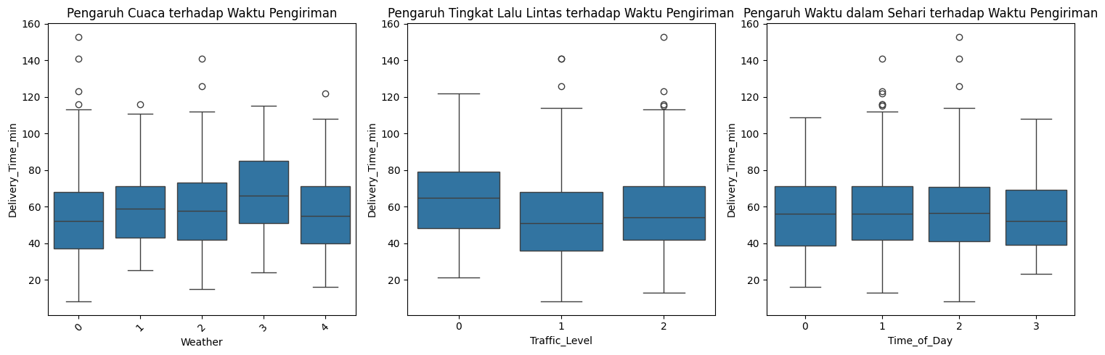
Cuaca dan lalu lintas lebih memengaruhi waktu pengiriman daripada waktu dalam sehari, sehingga diperlukan strategi seperti perencanaan rute atau prediksi cuaca untuk menghindari keterlambatan.
Waktu pengiriman tampaknya cukup bervariasi untuk semua kondisi cuaca.
Cuaca ekstrem (kode 3 dan 4) cenderung memiliki median waktu pengiriman yang sedikit lebih tinggi dibandingkan kondisi cuaca lainnya.
Rentang interkuartil (IQR) relatif mirip, tetapi ada beberapa outlier yang menunjukkan waktu pengiriman jauh lebih lama dalam kondisi tertentu.
Saat lalu lintas lebih tinggi (kode 0), waktu pengiriman cenderung lebih tinggi dibandingkan dengan lalu lintas lebih rendah.
Tingkat lalu lintas tampaknya memiliki pengaruh signifikan terhadap variasi waktu pengiriman, terlihat dari median yang meningkat dan beberapa outlier di kategori lalu lintas yang lebih tinggi.
Tidak terlihat perbedaan signifikan antar waktu dalam sehari.
Distribusi waktu pengiriman relatif seragam sepanjang hari, dengan median yang hampir sama di setiap kategori.
Ada beberapa outlier di setiap kategori, menunjukkan bahwa dalam kondisi tertentu, waktu pengiriman bisa lebih lama dari biasanya.

Slide 10
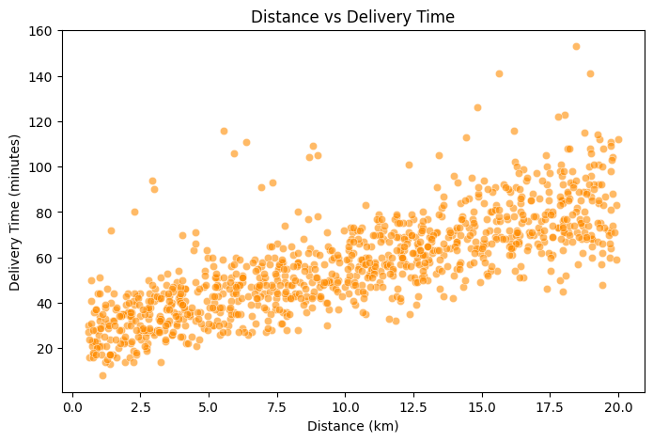
Jarak mempengaruhi waktu pengiriman, namun faktor seperti lalu lintas dan cuaca perlu dipertimbangkan, sementara outlier dapat diatasi dengan mengoptimalkan rute dan strategi pengiriman.
1. Hubungan Positif antara Jarak dan Waktu Pengiriman
Secara umum, semakin jauh jarak pengiriman (distance), semakin lama waktu yang dibutuhkan untuk pengiriman (delivery time).
Hal ini menunjukkan hubungan linier positif antara jarak dan waktu pengiriman.
2. Variasi dalam Waktu Pengiriman
Meskipun ada tren kenaikan, terdapat variasi signifikan dalam waktu pengiriman untuk jarak yang sama.
Contohnya, pada jarak sekitar 10 km, waktu pengiriman berkisar antara 40 hingga lebih dari 100 menit.
Variasi ini dapat disebabkan oleh faktor eksternal seperti kondisi lalu lintas, cuaca, atau efisiensi rute pengiriman.
3. Outlier dalam Waktu Pengiriman
Terdapat beberapa titik data yang menunjukkan waktu pengiriman yang jauh lebih lama dibandingkan dengan tren umum, terutama untuk jarak yang lebih pendek (<5km).
Hal ini bisa disebabkan oleh kendala operasional seperti kemacetan ekstrem, kesalahan dalam rute, atau masalah teknis pada kendaraan pengiriman.

Slide 11
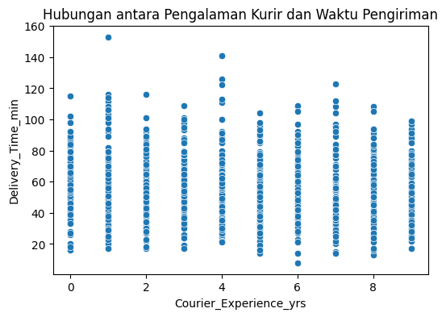
tidak ditemukan hubungan yang jelas antara pengalaman kurir dan waktu pengiriman, dengan variasi waktu yang signifikan terjadi di semua tingkat pengalaman.
Tidak Ada Pola yang Jelas: Tidak terdapat hubungan yang konsisten antara pengalaman kurir dengan waktu pengiriman. Poin data tersebar merata di semua tingkat pengalaman, menunjukkan bahwa faktor pengalaman tidak berperan besar dalam menentukan waktu pengiriman.
Variasi Waktu Pengiriman: Waktu pengiriman bervariasi secara signifikan, tanpa memperhatikan tingkat pengalaman kurir. Beberapa kurir memiliki waktu pengiriman yang sangat cepat, sementara lainnya memiliki waktu yang sangat lama, menunjukkan adanya faktor lain yang mempengaruhi waktu pengiriman.
Pengalaman Kurir dengan Rentang Waktu Pengiriman yang Lebih Luas: Kurir dengan pengalaman 0-1 tahun cenderung memiliki variasi waktu pengiriman yang lebih luas, termasuk beberapa kasus outlier dengan waktu pengiriman yang sangat lama. Hal ini mungkin menunjukkan bahwa kurir baru masih mengalami proses penyesuaian dalam pekerjaan mereka.
Tidak Ada Indikasi Pengaruh Pengalaman terhadap Waktu Pengiriman: Meskipun pengalaman seharusnya dapat mempengaruhi efisiensi, tidak ada bukti yang kuat bahwa semakin banyak pengalaman, semakin cepat waktu pengiriman. Hal ini menunjukkan bahwa faktor lain selain pengalaman mungkin lebih berpengaruh pada waktu pengiriman.

Slide 12
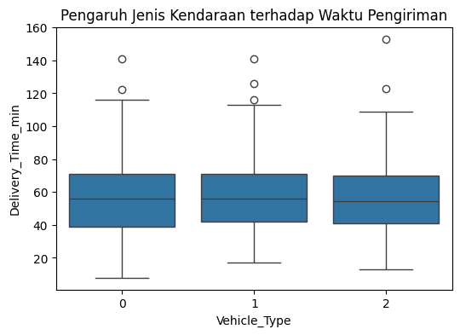
Jenis kendaraan tidak berpengaruh signifikan terhadap waktu pengiriman, dengan waktu pengiriman serupa di semua jenis kendaraan dan faktor eksternal seperti kondisi lalu lintas atau jarak lebih berpengaruh.
1. Distribusi Waktu Pengiriman Relatif Mirip untuk Semua Jenis Kendaraan
Median waktu pengiriman untuk semua jenis kendaraan (0, 1, 2) berada di sekitar angka yang sama, sekitar 50-60 menit.
Hal ini menunjukkan bahwa jenis kendaraan tidak memiliki dampak signifikan terhadap waktu pengiriman secara keseluruhan.
2. Variasi Waktu Pengiriman yang Serupa
Rentang interkuartil (IQR) untuk ketiga jenis kendaraan terlihat mirip, menunjukkan bahwa mayoritas pengiriman memiliki waktu yang hampir sama terlepas dari kendaraan yang digunakan.
Rentang minimum hingga maksimum juga tidak menunjukkan perbedaan besar antar kategori kendaraan.
3. Outlier yang Muncul di Semua Jenis Kendaraan
Terdapat beberapa nilai outlier (waktu pengiriman ekstrem yang lebih tinggi, di atas 120 menit) pada ketiga jenis kendaraan.
Hal ini menunjukkan bahwa faktor lain, seperti kondisi lalu lintas atau jarak pengiriman, mungkin lebih berpengaruh terhadap waktu pengiriman dibandingkan jenis kendaraan.

Slide 13
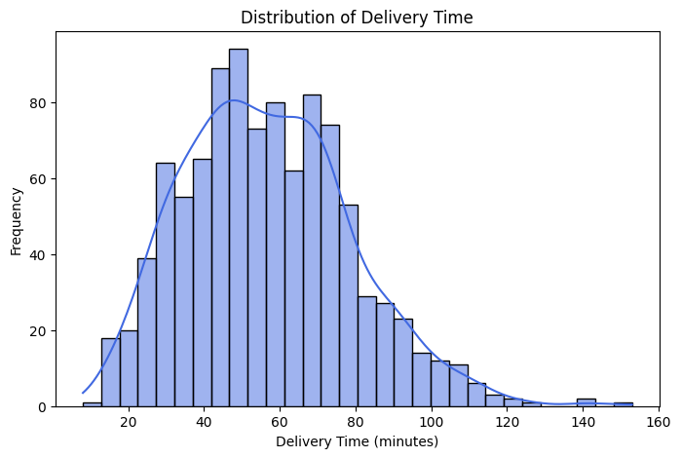
Distribusi waktu pengiriman menunjukkan kecenderungan condong ke kanan dengan sebagian besar pengiriman berlangsung antara 30-80 menit, namun ada beberapa kasus ekstrem yang membutuhkan waktu lebih dari 100 menit, yang dapat dioptimalkan untuk meningkatkan kepuasan pelanggan.
1. Distribusi Positif Skewed
Histogram menunjukkan distribusi waktu pengiriman yang condong ke kanan (right-skewed). Artinya, sebagian besar pengiriman terjadi dalam waktu lebih singkat (sekitar 30-80 menit), tetapi ada beberapa kasus dengan waktu pengiriman yang jauh lebih lama (>100 menit).
2. Puncak Distribusi (Moda)
Puncak tertinggi dari histogram berada di sekitar 40-60 menit, yang menunjukkan bahwa sebagian besar pesanan tiba dalam rentang waktu ini.
3. Variasi Waktu Pengiriman
Meskipun sebagian besar pengiriman berlangsung dalam waktu 30-80 menit, ada beberapa kasus ekstrem yang memakan waktu lebih dari 100 menit, kemungkinan karena faktor seperti kemacetan, jarak pengiriman yang jauh, atau kendala operasional lainnya.
4. Potensi Optimalisasi
Jika perusahaan ingin meningkatkan kepuasan pelanggan, mereka bisa fokus pada faktor-faktor yang menyebabkan pengiriman di atas 80 menit dan mencari cara untuk menguranginya.

Slide 14
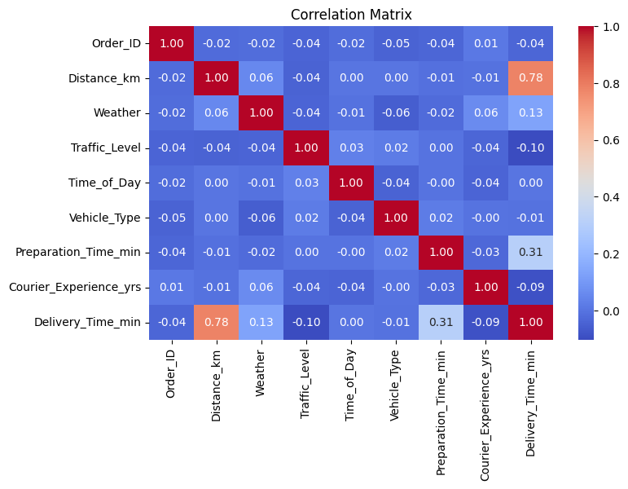
faktor yang paling mempengaruhi waktu pengiriman adalah jarak, sementara faktor lainnya seperti waktu persiapan, tingkat lalu lintas, kondisi cuaca, dan pengalaman kurir memiliki pengaruh yang lebih kecil atau tidak signifikan.
Jarak (Distance_km) dan Waktu Pengiriman (Delivery_Time_min): Korelasi tinggi (0.78), semakin jauh jarak pengiriman, semakin lama waktu pengiriman.
Waktu Persiapan (Preparation_Time_min) dan Waktu Pengiriman: Korelasi sedang (0.31), semakin lama waktu persiapan, semakin lama total waktu pengiriman.
Tingkat Lalu Lintas (Traffic_Level) dan Waktu Pengiriman: Korelasi lemah (-0.10), lalu lintas tidak berdampak signifikan pada waktu pengiriman.
Kondisi Cuaca (Weather) dan Waktu Pengiriman: Korelasi rendah (0.13), cuaca tidak berpengaruh signifikan pada waktu pengiriman.
Pengalaman Kurir (Courier_Experience_yrs) dan Waktu Pengiriman: Korelasi negatif lemah (-0.09), semakin berpengalaman kurir, waktu pengiriman cenderung lebih cepat.

Slide 15
03
Modeling & Evaluation

Slide 16
Modeling
 | MAE | RMSE | R2
Linear Regression | 7.27 | 10.44 | 0.75
Decision Tree Regression | 10.11 | 14.39 | 0.53
Random Forest Regression | 7.02 | 9.97 | 0.77
SVR | 7.72 | 11.0 | 0.72
Gradient Boosting Regression | 6.59 | 9.40 | 0.80
XG Boost | 7.22 | 10.12 | 0.77
LightGBM | 7.04 | 9.81 | 0.78
🔹 Best Model Sebelum Tuning: Gradient Boosting Regression dengan MAE = 6.59, RMSE = 9.40, dan R² = 0.80.

Slide 17
Hyperparameter
Tuning
 | MAE | RMSE | R2
Linear Regression | tidak memiliki banyak hyperparameter yang dapat disesuaikan seperti model machine learning lainnya
Decision Tree Regression | 8.83 | 12.04 | 0.67
Random Forest Regression | 6.87 | 9.83 | 0.78
SVR | 7.29 | 10.49 | 0.75
Gradient Boosting Regression | 6.60 | 9.42 | 0.80
XG Boost | 6.57 | 9.44 | 0.80
LightGBM | 6.39 | 9.23 | 0.80
🔹 Best Model Setelah Tuning: LightGBM dengan MAE = 6.39, RMSE = 9.23, dan R² = 0.80.

Slide 18
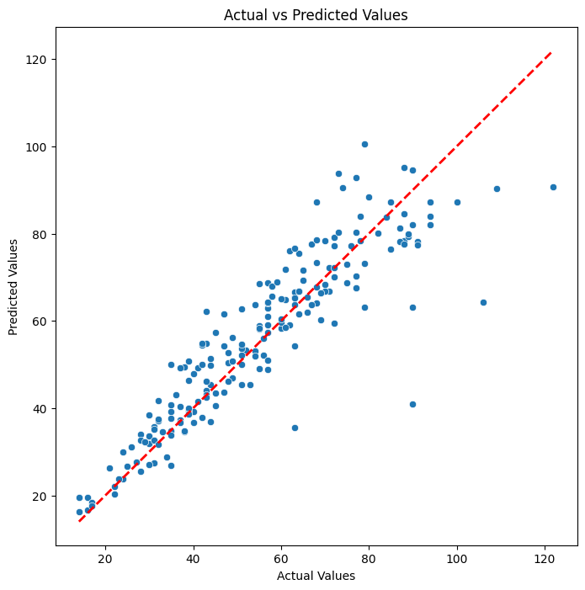
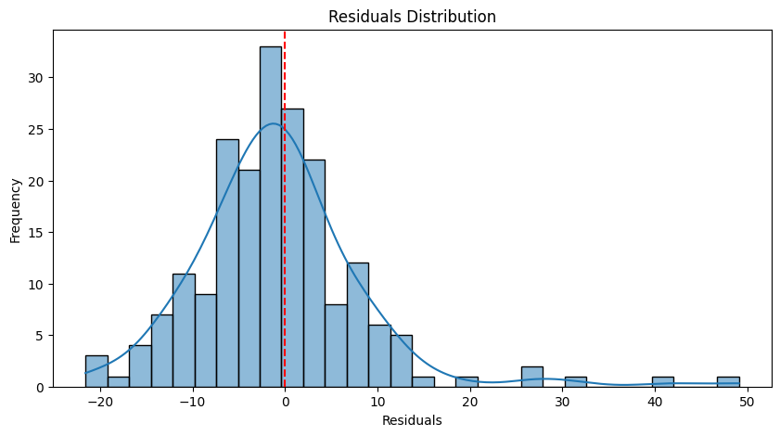
Visualisasi performa Best Model
Karena LightGBM setelah tuning memiliki MAE dan RMSE lebih kecil dibandingkan Gradient Boosting sebelum tuning, maka LightGBM setelah tuning adalah model terbaik secara keseluruhan.
🎯 Kesimpulan Akhir: Best Model = LightGBM (setelah Hyperparameter Tuning)
LightGBM memiliki performa terbaik setelah dilakukan tuning, dengan MAE = 6.39, RMSE = 9.23, dan R² = 0.80, sehingga ini adalah model yang paling optimal untuk digunakan. 🚀

Slide 19
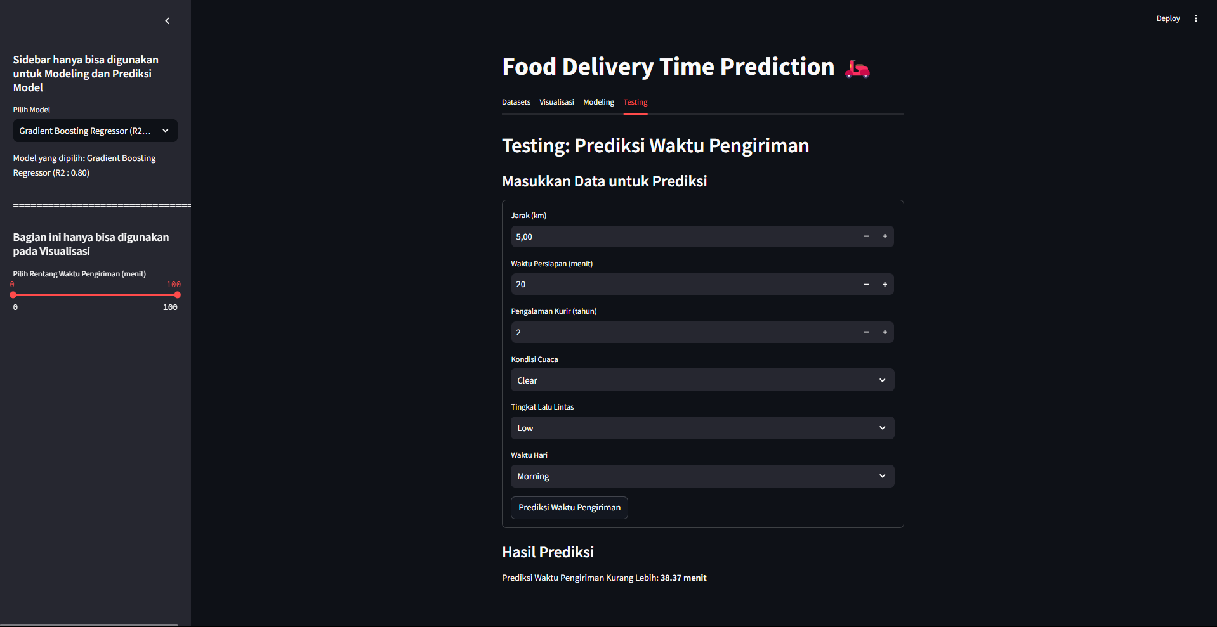
Testing performa Model
Link Streamlit

Slide 20
04
Conclusion Recommendation

Slide 21
Conclusion
Berdasarkan analisis data pengiriman makanan, ditemukan bahwa cuaca, tingkat lalu lintas, dan waktu dalam sehari memiliki dampak signifikan terhadap waktu pengiriman. Cuaca buruk seperti hujan dan kabut cenderung meningkatkan waktu pengiriman, sementara lalu lintas padat juga berkontribusi pada keterlambatan pengiriman. Waktu pengiriman bervariasi sepanjang hari, dengan malam hari menunjukkan variabilitas yang lebih rendah dibandingkan pagi dan siang.
Selain itu, jarak pengiriman memiliki korelasi positif yang cukup kuat dengan waktu pengiriman, menunjukkan bahwa semakin jauh jaraknya, semakin lama waktu pengiriman yang dibutuhkan. Pengalaman kurir juga berpengaruh, di mana kurir dengan lebih banyak pengalaman cenderung memiliki waktu pengiriman yang lebih singkat. Jenis kendaraan yang digunakan turut memainkan peran penting, dengan skuter umumnya lebih cepat dalam mengantarkan makanan dibandingkan dengan sepeda atau kendaraan lain.
Secara keseluruhan, faktor eksternal seperti cuaca, lalu lintas, dan jenis kendaraan harus dipertimbangkan dalam optimasi layanan pengiriman makanan untuk meningkatkan efisiensi dan ketepatan waktu pengantaran.

Slide 22
Conclusion Pertanyaan
Conclusion Pertanyaan 1: Bagaimana faktor-faktor seperti cuaca, tingkat lalu lintas, dan waktu dalam sehari mempengaruhi waktu pengiriman makanan?
Faktor Eksternal Mempengaruhi Waktu Pengiriman
* Cuaca buruk seperti hujan dan kabut cenderung meningkatkan waktu pengiriman.
* Lalu lintas padat memperlambat pengiriman secara signifikan.
* Waktu dalam sehari juga berpengaruh, di mana pengiriman pada malam hari lebih stabil dibandingkan pagi dan siang.
Conclusion Pertanyaan 2: Apakah ada korelasi antara jarak pengiriman dan waktu pengiriman makanan?**
Jarak Pengiriman Memiliki Hubungan Kuat dengan Waktu Pengiriman
* Semakin jauh jarak pengiriman, semakin lama waktu yang dibutuhkan.
* Ini adalah hubungan yang logis dan dapat digunakan untuk estimasi waktu pengiriman.
Conclusion Pertanyaan 3: Bagaimana pengalaman kurir mempengaruhi waktu pengiriman?**
Pengalaman Kurir Berkontribusi, Tetapi Tidak Signifikan
* Kurir dengan pengalaman lebih lama cenderung lebih cepat dalam mengirim makanan, tetapi korelasi tidak terlalu kuat.
* Faktor lain seperti kendaraan dan lalu lintas tampaknya lebih berpengaruh.

Slide 23
Conclusion Pertanyaan
Conclusion Pertanyaan 4: Apakah jenis kendaraan yang digunakan berpengaruh terhadap waktu pengiriman?
Jenis Kendaraan Berpengaruh terhadap Kecepatan Pengiriman
* Skuter tampaknya menjadi pilihan kendaraan yang lebih efisien dibandingkan sepeda, terutama untuk perjalanan lebih jauh.
* Pemilihan kendaraan yang tepat dapat membantu meningkatkan efisiensi pengiriman.
Conclusion Pertanyaan 5: Dapatkah kita memprediksi waktu pengiriman berdasarkan fitur-fitur yang tersedia?
Ya, Fitur Penting untuk Prediksi Waktu Pengiriman
* Dari analisis korelasi, fitur yang paling berpengaruh dalam menentukan waktu pengiriman adalah Distance_km.
* Faktor eksternal seperti Traffic_Level, Weather, dan Vehicle_Type juga memberikan pengaruh, meskipun dalam tingkat yang lebih rendah.

Slide 24
Rekomendasi untuk Optimasi Pengiriman Makanan
1. Strategi Manajemen Operasional
✅ Penggunaan Teknologi Prediksi Cuaca & Lalu Lintas
Mengintegrasikan data cuaca dan lalu lintas secara real-time ke dalam sistem manajemen pengiriman untuk memperkirakan potensi keterlambatan.
Memberikan notifikasi kepada pelanggan dan kurir jika ada kondisi cuaca buruk atau kemacetan tinggi.
✅ Optimasi Waktu Pengiriman
Menyesuaikan strategi pengiriman berdasarkan pola waktu yang lebih stabil (misalnya, malam hari memiliki variabilitas yang lebih rendah).
Meningkatkan insentif bagi kurir di jam sibuk untuk mengurangi waktu tunggu pesanan.
2. Pengelolaan Jarak & Rute Pengiriman
✅ Optimasi Algoritma Rute
Menggunakan algoritma rute cerdas untuk meminimalkan jarak tempuh dan waktu pengiriman.
Mengutamakan rute dengan lalu lintas yang lebih lancar menggunakan data real-time.
✅ Sistem Pengelompokan Pesanan
Jika memungkinkan, mengimplementasikan sistem batching pesanan dengan tujuan yang berdekatan untuk meningkatkan efisiensi perjalanan.
3. Pelatihan & Optimalisasi Kurir
✅ Pelatihan Kurir
Memberikan pelatihan berkala tentang teknik navigasi terbaik, cara berkendara aman dalam kondisi cuaca buruk, dan strategi efisiensi waktu.
✅ Penyediaan Insentif Berdasarkan Performa
Menyediakan bonus bagi kurir dengan waktu pengiriman konsisten dan efisien untuk meningkatkan motivasi kerja.

Slide 25
Rekomendasi untuk Optimasi Pengiriman Makanan
4. Pemilihan Kendaraan yang Optimal
✅ Meningkatkan Ketersediaan Kendaraan yang Cepat & Efisien
Memprioritaskan penggunaan skuter atau motor untuk area dengan lalu lintas padat dan jarak pengiriman menengah hingga jauh.
Menyediakan opsi kendaraan yang lebih fleksibel bagi kurir berdasarkan lokasi dan jenis pesanan.
✅ Evaluasi Kendaraan untuk Kinerja Maksimal
Melakukan studi lebih lanjut tentang efektivitas kendaraan tertentu dalam kondisi berbeda, seperti perbandingan antara motor listrik dan motor bensin dalam kecepatan pengiriman.
5. Model Prediksi untuk Estimasi Waktu Pengiriman
✅ Implementasi Machine Learning untuk Estimasi Waktu Pengiriman
Mengembangkan model prediktif berbasis machine learning dengan fitur utama seperti Distance_km, Traffic_Level, Weather, dan Vehicle_Type.
Menggunakan model ini untuk memberikan estimasi waktu yang lebih akurat kepada pelanggan saat pemesanan.
✅ Penyempurnaan Model Secara Berkala
Mengumpulkan lebih banyak data dari transaksi aktual untuk terus memperbaiki akurasi model prediksi waktu pengiriman.

